Slide 1
Kako s profiliranjem anketirancev izboljšati sodelovanje v anketah gospodinjstev?
Primer starostne skupine 75–89 let v Sloveniji
Ema Mišić, vodja sektorja za zbiranje podatkov
Statistični urad RS
Notes:
Pozdravljeni, moje ime je EM in sem vodja sektorja za zbiranje podatkov na SURS, Danes vam bom predstavila, kako smo naslovili vedno večje težave z upadanjem sodelovanja v gospodinjskih anketah, katere aktivnosti smo izvajali in kako se je to odrazilo potem na rezultatih.

Slide 2
Zbiranje podatkov na SURS
Zakon o statistiki & Letni program statističnih raziskovanj
Letno izvedenih 9 – 12 raziskovanj oseb in gospodinjstev
Okrog 140.000 izbranih enot na leto  65.000 odgovorov
Podatki se zbirajo s pomočjo zunanjih sodelavcev (anketarji ali podjetja, ki izvajajo anketiranje)
Uporaba več načinov zbiranja – kombiniranje CATI, CAWI, in CAPI načinov
Notes:
Osnovo in zakonski okvir za izvedbo statističnih raziskovanj, torej tudi raziskovanj oseb in gospodinjstev, nam predstavljata Zakon o državni statistiki in letni program stat raziskovanj. V posameznem letu izvedemo med 9-12/13 raziskovanj, v katerih k sodelovanju povabimo osebe, gospodinjstva in družinske kmetije. To pomeni, da k sodelovanju povabimo v povprečju 140.000 izbranih enot/leto, od katerih dobimo dobrih 60.000 odgovorov. V posameznem letu, ko izvajamo velike ankete ali je anket več, je tudi sodelujočih več, imamo pa tudi več težav. Več težav je tudi v volilnih letih. Sodelovanje v vseh osebnih anketah je prostovoljno, vsi podatki se zbirajo s pomočjo zunanjih sodelavcev. To so praviloma anketarji, v nekaterih primerih, ko gre za večja večletna raziskovanju, pa zbiranje izvedemo s pomočjo podjetij, ki se ukvarjajo z anketiranjem. V večini primerom uporabimo več načinov zbiranja, in sicer kombinacijo ali teren-telefon, splet-teren.
Na desni je prikazano, kolikšen delež odgovorov zberemo s posameznim načinom. Delež odgovorov pridobljenih po telefonu je visok predvsem na račun kmetijskih raziskovanj, kjer je izvedba praviloma le po telefonu.

Slide 3
Izzivi pri zbiranju podatkov
Upadanje pripravljenosti za sodelovanje v raziskovanjih oseb in gospodinjstev
Vpliv na stopnje odgovora in s tem na kakovost zbranih podatkov
Zahteve po spremembah v zbiranju podatkov
Spreminjanje tradicionalnega pristopa „enako za vse“, iskanje drugih rešitev
Notes:
Zlasti po covidu pa smo se soočali z vse večjim upadanjem pripravljenosti za sodelovanje s strani oseb in gospodinjstev. Ker je to seveda vse bolj vplivalo na stopnje odgovora in s tem na kakovost podatkov, je bilo potrebno poiskati nekatere nove načine in sprejeti določene ukrepe. Vse bolj je bilo jasno, da dosedanji, tradicionalni pristop „enako za vse“ ni več dovolj in, da se bo potrebno vse bolj in čim hitreje prilagajati posamezniku, razmeram, spremembam

Slide 4
Projekt profiliranja in segmentiranja anketirancev
Integracija podatkov
Podrobna analiza zgodovinskih podatkov o gospodinjskih anketah za odkrivanje skupnih značilnosti in posebnosti sodelujočih in tistih, ki ne odgovarjajo
Analize obnašanja
Uporaba različnih tehnik za prepoznavanje vzorcev, kako različni ljudje odgovarjajo na različna povabila k anketi
Segmentacija
Razvrščanje ciljne populacije v različne skupine glede na verjetnost njihovega odziva - persone
Notes:
V 2023 smo se tako odločili, da naredimo korak naprej in začnemo/poskusimo še z nečim novim. K sodelovanju smo povabili zunanjega partnerja in začeli s projektom profiliranja in segmentriranja anketirancev. V okviru projekta smo kombinirali več pristopov, tako smo izvedli analizo zgodovinski podatkov o (ne)sodelovanju anketirancev v gospodinjskih anketah, za mnenje smo vprašali naše anketarje in tudi izvedli manjšo pilotno raziskavo. Iz vseh teh podatkov in informacij smo naredili analize obnašanja posameznih skupin, kdo sodeluje, kaj so razlogi za nesodelovanje ali imajo kakšne skupne demografske značilnosti, Lahko na podlagi nekih skupnih značilnosti, posebnosti oblikujemo neke skupine, persone.

Slide 5
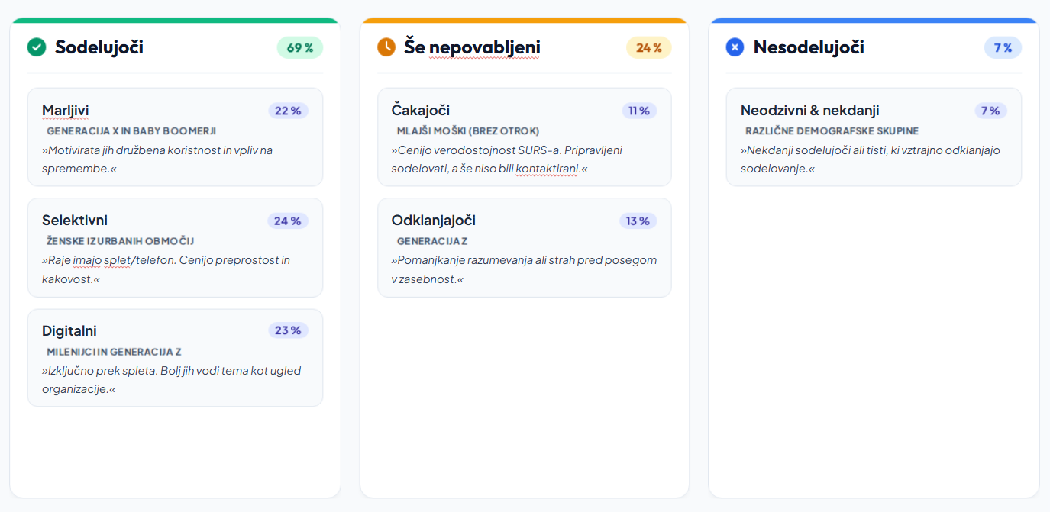
Rezultati projekta profiliranja
Skupine (ne)sodelujočih & glavne značilnosti
Vedenjsko & demografsko segmentiranje
Notes:
Kot rezultat se nam je oblikovalo 6-7 skupin (ne)sodelujočih, ki jih lahko v razdelimo v 3 glavne kategorije: sodelujoči, nesodelujoči in še ne povabljeni. Pokazalo se je, da kar velik del populacije še nikoli ni bil povabljen k sodelovanju v naših raziskovanjih. Vsaka posamezna kategorija potem vključuje tipične persone. Persone se med seboj razlikujejo glede demografske značilnosti oseb, njihovo pripravljenost/motivacijo za sodelovanje, kateri način sodelovanja jim najbolj ustreza. V naših nadaljnih aktivnostih smo potem pozornost usmerili predvsem nesodelujoče in tiste sodelujoče, ki omahujejo

Slide 6
Prilagajanje pristopa v praksi
Preoblikovanje obvestilnih pisem
krajšanje besedil v obvestilnih pismih
Prenova gradiv in usposabljanj za anketarje
priprava kratkih, izobraževalnih video
Vpeljava sprememb v praksi
izpostavljanje namena in pomena zbiranja podatkov
dodajanje grafičnih elementov in vizualizacij
priprava poenostavljenih povzetkov ključnih informacij o raziskanju
informacije o značilnostih posameznih starostnih skupin
uvajanje enotne celostne grafične podobe gradiv in simboličnih promocijskih daril
IKT-GOSP 2025
Anketa o porabi v gospodinjstvih 2026
Notes:
Ugotovitve iz projekta smo potem v 2024 začeli vpeljevati v prakso. Tako smo se lotili prenove, preoblikovanja obvestilnih pisem. Skrajšali smo besedilo, izpostavili in poudarili namen in pomen zbiranja podatkov, dodali grafične elemente, barve, poudarke besedila.
Lotili smo se tudi prenove gradiv in usposabljanj za anketarje, pripravili smo jim tudi kratke, izobraževalne videe, poenostavljene povzetke s ključnimi info o raziskovanju, ugotovitve in persone iz projekta, značilnosti posameznih generacij. Za večjo prepoznavnost in vidnost smo prešli na enotno grafično podobo za vsa gradiva od izkaznic za anketarje, map, obvestil o obisku do navodil.
Vse te spremembe postopno začeli uvajati naj v raziskovanja tj. IKT-GOSP in APG

Slide 7
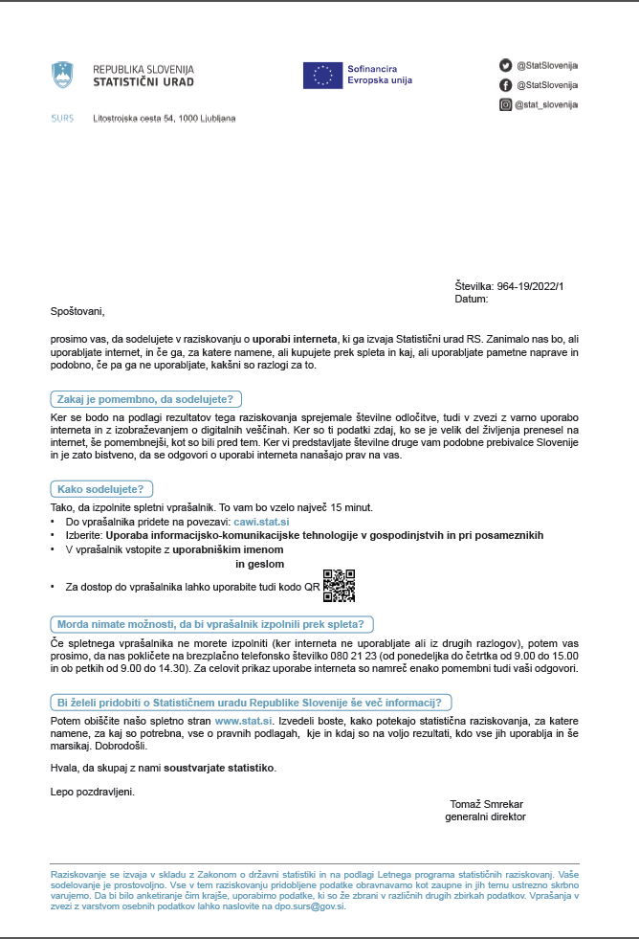
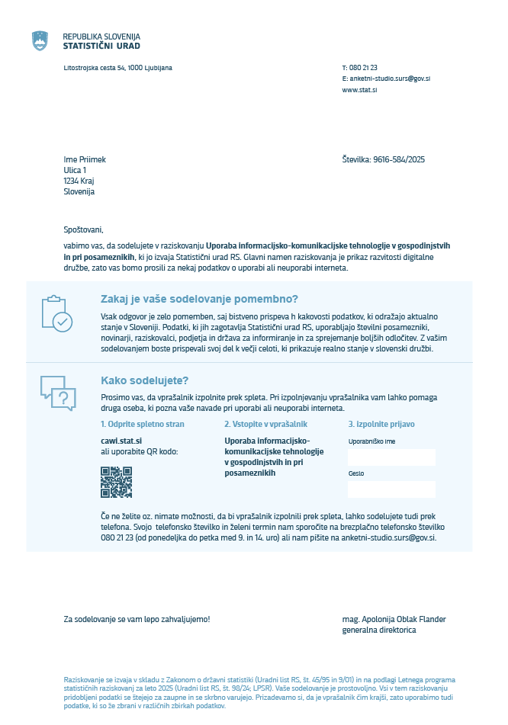
Spremembe v obvestilnem pismu
Prej
Potem
Notes:
Na prosojnici je primer obvestilnega pisma pred in po spremembi

Slide 8
Spremembe pri IKT-GOSP 2025
Strateška vključitev starostne skupine 75-89 let
Namen raziskovanja ⇨
merjenje digitalnih veščin, uporabe interneta v gospodinjstvih, razvoj digitalne družbe v Sloveniji
Sprememba - razširitev zajema:
Nova starostna skupina 75-89 let ⇨
povečanje vzorca za 500 oseb (na skupaj 5.000 oseb)
Prilagoditve na mero raziskovanja
Prenova obvestilnega pisma
Krajše besedilo, večja pisava in razmiki, poudarjeni deli besedila, jasnost sporočila, grafični elementi…
Razširitev načinov zbiranja
Vpeljava CATI kot 3. načina zbiranja podatkov (poleg WEB in CAPI)
Posebna usposabljanja za anketarje
Poenostavljene razlage osnovnih IKT pojmov, "10 zlatih pravil" za anketiranje starejših oseb, dodatna usposabljanja anketarjev
„Velika bojazen, da bi lahko kompleksnost vsebine raziskovnja in tehnični pojmi povzročili več zavrnitev med vključenimi iz nove starostne skupine.“
Notes:
Kot sem že omenila, je bilo eno raziskovanj, v katerega smo vpeljali spremembe, raziskovanje o uporabi IKT v gospodinjstvih. Njegov namen je merjenje digitalnih veščin, uporabe internet in druge informacijsko-komunikacijske tehnologije v gospodinjstvih ter s tem spremljanje razvoja digitalne družbe v SLO. V tem primeru je bil še dodaten razlog, saj so spremembe EU zakonodaje in zahteve uporabnikov prinesle, da se z letom 2025 v opazovanje vključi tudi starostno skupino od 75 do 89 let. Ker je zaradi kompleksnosti vsebine raziskovanja, tehničnih pojmov, ki zlasti starejšim niso poznani, obstajala velika bojazen, nevarnost, da to lahko povzroči veliko zavrnitev, smo se odločili za dodatne prilagoditve in spremembe. Še nekoliko smo prenovili pisma, omogočili možnost sodelovanja po telefonu, v usposabljanja anketarjev vključili dodatne zadeve kot so enostavne razlage osnovnih IKT pojmov, zlata pravila za delo s starejšimi…

Slide 9
Raziskovanje IKT-GOSP 2025: rezultati
Prevladujoč način v neurbanih območjih (63 %)
Raje so sodelovali prek PC kot prek pametnega telefona
Ni razlik med starostnimi skupinami, več žensk
Notes:
In rezultat, učinek teh sprememb na koncu je bil naslednji. Sicer je bila skupna stopnja odgovora za 2025 malenkost nižja kot leto prej, a za to novo starostno skupino zelo dobra, skoraj 67%. So se nam pa potrdile nekatere pričakovane značilnosti za to skupino. In sicer da so starejši bolj naklonjeni osebnemu anketiranju, da osebno anketiranje prevladuje na neurbanih območjih. Da jih je kar nekaj izrazilo željo za sodelovanju po telefonu, med njimi je več žensk. V primeru, da pa so vprašalnik izpolnili na spletu, pa so za to nekoliko rajši izbrali osebni računalnik kot pametni telefon.

Slide 10
IKT-GOSP 2025: rezultati za skupino 75-89 let
Razlike med spoloma
Respondenti - moški:
Angažirani digitalci
69,7 % stopnja odziva
38 % jih je sodelovalo po spletu
Respondenti - ženske:
Dostopne tradicionalistke
64,1 % stopnja odziva
Raje sodelujejo po telefonu
Ženske je bilo lažje kontaktirati, so pa v nadaljevanju pogosteje zavrnile sodelovanje
Učinkovitost
Omejitve & dostopnost
17 % je zavrnilo sodelovanje zaradi zdravstvenih razlogov
Starejši posamezniki z manj znanja o IKT so potrebovali več pomoči anketarjev, da so se spopadli z vprašalnikom in sodelovali.
1,4
Povprečno število poskusov vzpostavitve stika
8,3 min
Povprečni čas izpolnjevanja
Notes:
Če pa pogledamo še z drugega vidika, so bile tudi kar precejšnje razlike med spoloma. In sicer so rajši odgovarjali moški, čeprav pa je bilo lažje kontaktirati ženske, a so te prej zavrnile sodelovanje. Pri moških je bila stopnja odgovora za dobrih 5 odsotnih točk višja kot pri ženskah, ti so tudi nekoliko raje kot ženske sodelovali po spletu, med tem ko pa so ženske raje sodelovale po telefonu
Zanimivi sta še 2 ugotovitvi. Pri tej starostni skupini je povprečno št. poskusov vzpostavitve stike pričakovano nižje kot pri preostali populaciji, kjer se je rabilo 1,6 poskusov za vzpostavitev stika. Pričakovano je bil tudi povprečni čas anketiranja za to starostno skupino precej nižji, ker manj uporabljajo IKT, pri ostali populaciji je bil 14,7 min

Slide 11
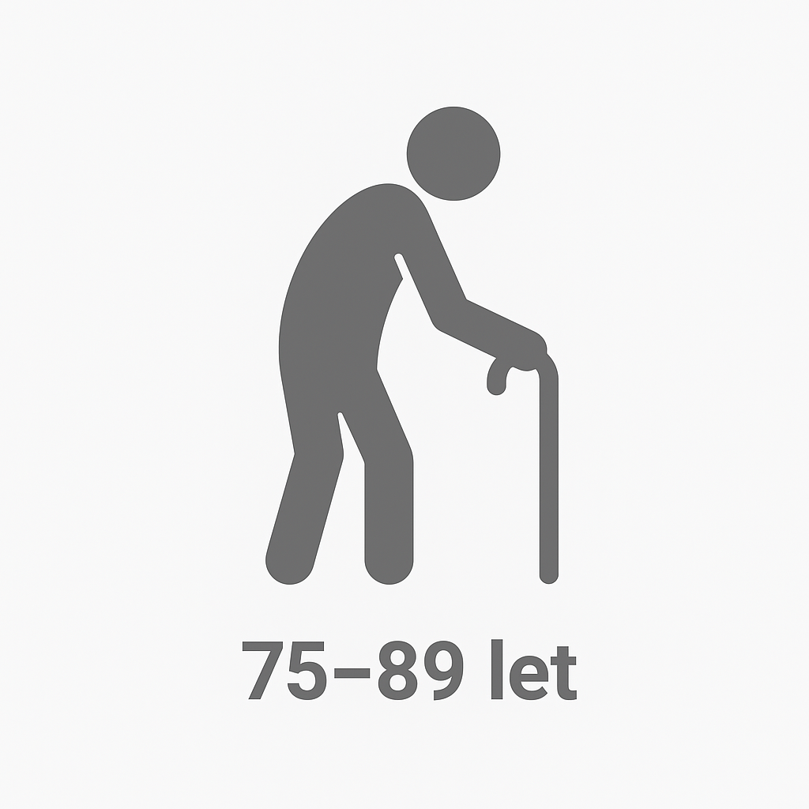
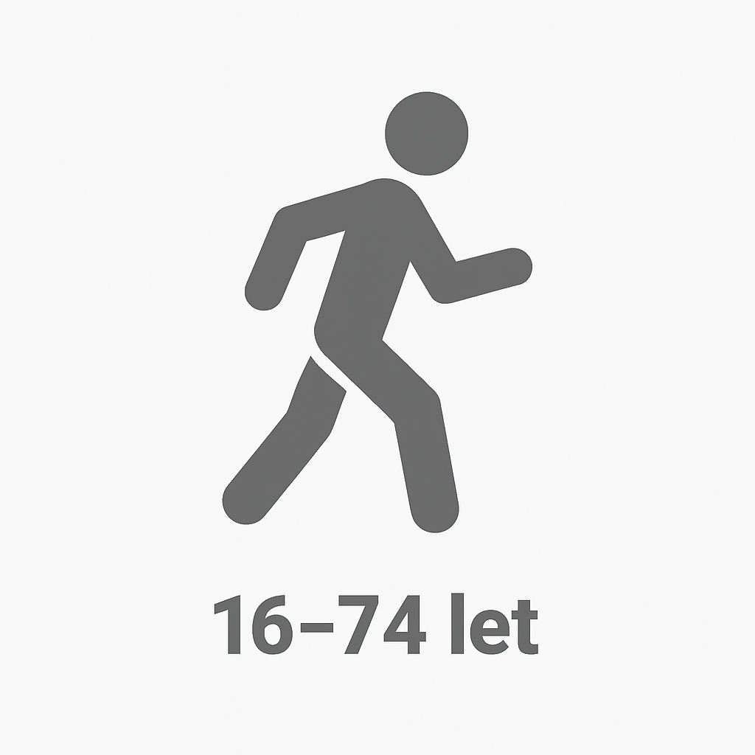
IKT-GOSP 2025: primerjava rezultatov med skupinama
 | 2025 75-89 let | 2025 16-74 let | 2024 16-74 let
STOPNJA ODZIVA | 66,5 % moški 69,7 % ženske 64,1 % | 64,2 % moški 61,1 % ženske 66,4 % | 64,9 % moški 61,3 % ženske 68,7 %
KONTAKTIRANJE SURS PO PREJEMU OBVESTLNEGA PISMA
% od števila poslanih pisem | 23 % | 5 % | 4 %
Izražena želja za klic (% oseb, ki so kontaktirale SURS) | 33 % | 28 % | -
NAČIN ANKETIRANJA
CAWI | 35 % | 55 % | 55 %
Osebno anketiranje (CAPI) | 57 % | 36 % | 33 %
CATI (+ teren) | 8 % | 9 % | 12 %
POVPREČNI ČAS ANKETIRANJA (min) | 8,3 | 14,7 | 12,9
Notes:
Če pa rezultate za 2025 primerjamo z 2024 pa vidimo, da med populacijama ni večjih razlik.

Slide 12
Če povzamemo…
Usmerjenost na anketiranca: upoštevanje njegovih posameznih značilnosti, zahtev in želja, prilagojen ton komunikacije
Prilagajanje procesa izvedbe: dodaten način sodelovanja, preoblikovanje pisem in gradiv, prilagojeno usposabljanje za anketarje
Ozaveščanje javnosti & promocija: članki in predstavitve, objave na družbenih medijih, poudarjanje pomena sodelovanja, enotna grafična podoba, simbolična darila
Od pristopa ‚enako za vse' k pristopu, osredotočenemu na anketiranca
Notes:
Če povzamem - kot pozitiven učinek, delovanje v pravo smer se nam je pokazalo, da smo spremenili strategijo/pristop in se usmerili na anketiranca , upoštevali njegove značilnosti, želje, zahteve, prilagodili ton komuniciranja. Pozitiven učinek je imelo, da smo prilagodili proces izvedbe, s tem da smo omogočili dodaten način sodelovanja, vizualno naredili gradiva privlačnejša.
Ker so anketarji eden ključnih dejavnikov vsake izvedbe, je bilo zelo dobro, da smo jih dodatno usposobili, jim dali dodatne info
Določen + učinek je imelo tudi večje ozaveščanje javnosti in promocija
Sprememba pristopa od „enako za vse“ k pristopu „osredotočenem na anketiranca“

Slide 13
Zaključne misli
☹Kako naprej?
Komunikacija: jasna sporočila, razumljiv jezik, videz in vsebina, ki pritegne; čim boljše opolnomočenje anketarjev
Spremljanje (ne)odziva in prilagodljivo prehajanje med načini zbiranja podatkov
Metodološke izboljšave: pregled, optimiziranje vprašalnikov, vzorcev, število raziskovanj v posameznem letu, čas izvedbe
Tehnološke izboljšave: prehod na nov IS OSA, uporaba UI
Prenos dobrih praks med raziskovanji, med generacijami, spodbujanje sprememb na ravni EU
Notes:
Tudi za naprej bomo še naprej delali na komunikaciji, da bodo naša sporočila, zahteve čim bolj jasna, da bomo uporabljali razumljiv jezik, si prizadevali za videz in vsebino, ki pritegne ter še naprej delali na čim boljšem opolnomočenju anketarjev, gradnji čim bolj stabilne anketarske mreže.
Sprotno spremljali (ne)odziv, kaj se nam dogaja na terenu tudi za prilagodljivo prehajanje med načini zbiranja
Se zavzemali za pregled, optimiziranje vprašalnikov, tudi izbora enot, števila raziskovanj v posameznem letu, časa izvedbe. Letos, ko izvajamo več raziskovanj, so težave z anketarji, zasičenostjo anketirancev z anketami. Izvedba anket v letu, ko so volitve ali kakšni drugi veliki negativni dogodki precej negativno vpliva na odzivnost.
V naslednjih dveh letih bomo prešli na nov IS osa

Slide 14
»Ne preživijo najmočnejše vrste niti najbolj inteligentne, temveč tiste, ki se najbolje prilagajajo spremembam.«
— Charles Darwin
Hvala!
Vprašanja?

